Slide 1
花木兰
第五堂课
Authors:
Ying Qiu 裘盈
Pengpeng Jiang 江朋鹏
Li Szu Ming黎思敏
Xiong Min熊旻 Ya-Ching Hsu-Kelkis 许雅菁

Slide 2
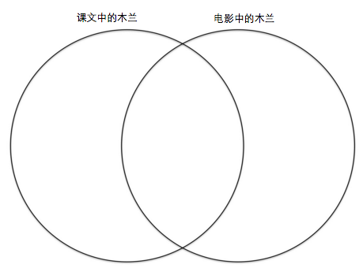
活动一：我能够使用老师给的词/句型来做推论
唱《真情的自我》
木兰代替爸爸去当兵
孝顺
想要做自己
木兰像男儿一样
英勇
和普通的女孩不一样
不喜欢打扮，
喜欢看人下棋
推论的句型：
课文提到_____，所以我认为______。
在电影里，木兰_______，可以推论出___________。

Slide 3
活动二：我能够说出电影里的木兰的心情怎么样，并用电影里的信息支持我的说法。
影片3：木兰去当兵的路上
https://www.youtube.com/watch?v=SDK45-sqyVQ
第一次看：请注意电影里木兰的心情
第二次看：跟伙伴一起做推测

Slide 4
影片3：木兰去当兵的路上
回答问题：
1.为什么木兰说“我能骗的了谁啊？”
2.木兰为什么说“我从没做过这种事”，她现在的心情怎么样？

Slide 5
活动二：我能够说出电影里的木兰的心情怎么样，并用电影里的信息支持我的说法。
看影片3 和影片4回答问题
（范例）
在电影里，
可以推论出
木兰说“我能骗得了谁啊”
木兰有些担心

Slide 6
影片3：木兰去当兵的路上
口头讨论问题：
影片里有一个课文中没有的角色，为什么电影中会出现木须龙呢？

Slide 7
影片 4: 木兰去了军营
https://www.youtube.com/watch?v=r3zzRby69lc
回答问题
1.别的士兵对木兰怎么样？ 2.请看木兰的表情，她现在心情怎么样？ 3.木兰现在的心情怎么样？

Slide 8
影片4：当兵的生活
第一次看：请注意电影里木兰的心情
第二次看：跟伙伴一起做推测

Slide 9
活动三：我会用表格和句型来比较课文中和电影里的木兰有什么不同，并且推论出造成这些差异的原因。
 | 课文 | 电影
来源- (从哪里来？)
读者- (给谁看的？)
分析- (木兰是个怎样的人？你怎么知道？)
目的- (为什么作者这样描写木兰)

Slide 10
任务： 1.分组 2. 填写句型条
句型条：
课文提到________，所以我认为_________。
在电影里，_____________，可以推断出___________。

Slide 11
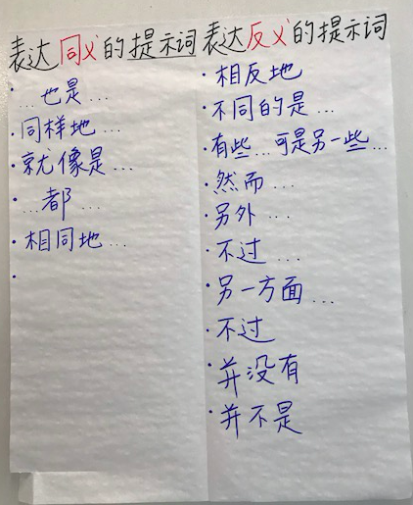
活动四：我能够使用学过的词来比较课文和电影，并推论出造成这些差异的原因。

Slide 12
活动五：我能够选择一个我喜欢的木兰，并用相关的信息支持我的说法。
课文和电影里的木兰不太一样，你更喜欢哪一个？为什么？

